Slide 1
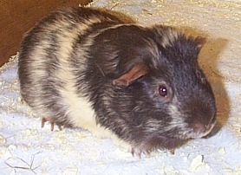
THE GUINEA PIG

Slide 2
خوکچه هندی پستاندار کوچک بومی آمریکای جنوبی است
در راسته Rodentia، تجت راسته Hystricognathi
نام علمی آن: Cavia porcellus
ارزیابی توالی اسیدهای آمینه نشان داده که در ارتباط نزدیکی با جوندگان و خاتواده gopher است
در صنعت Pet به عنوان Cavy شناخته می شود
اسم بی مسمی است چرا که نه خوک است و نه از گینه
نام آن از روشی که برای آماده کردن آن برای خوردن استفاده می شده گرفته شده است
در بعضی متون دیگر جیغ های مشخص آن منبعی برای نام آن در نظر گرفته شده است
در قرن 16 توسط ملوانان هلندی وارد اروپا شد
به اندازه رت و موش برای اهداف تجربی استفاده نمی شوند

Slide 3
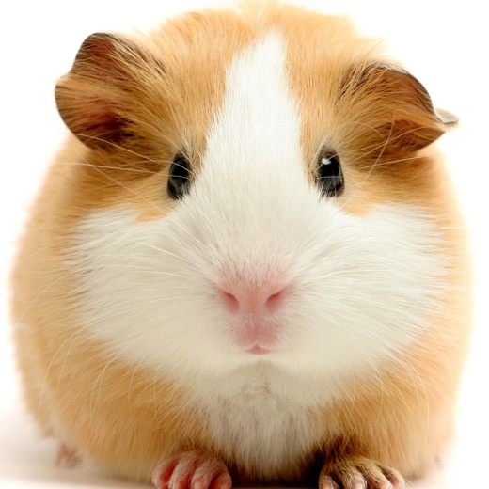
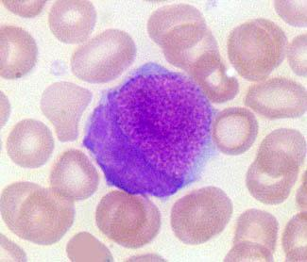
خصوصیات آناتومیکی و فیزیولوژیکی
مشخصات عمومی
بدنی چهارشانه با اندامهای نسبتا کوتاه و ظریف
اندام جلویی چهار انگشت و اندام خلفی سه انگشت
خیلی شباهت به چین چیلا و جوجه تیغی دارند
بچه به دنیا آمده : چشمان باز، بدن پرمو، و توانا در خرودن غذای جامد در عرض چند ساعت هستند
نر خوکچه هندی boar و ماده sow و زایمان farrowing گفته می شود
در صورت نگهداری مناسب حیواناتی مطیع و کاملا مقاوم هستند
حضور سلولهای کورلف در اسمیر خون خوکچه هندی
لکوسیت هایی هستند که حاوی گنجیدگی های داخل سیتوپلاسمی به نام کولوف بادی هستند
در ماده ها بزرگتر از نرها است و در مدت استروس و آبستنی افزایش می یابد
حفاظت دربرابر آنتی ژن های جنینی

Slide 4
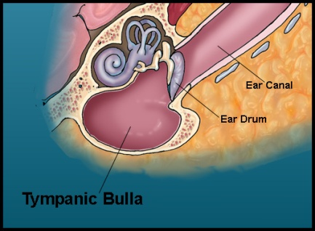
سر و گردن
سوراخ داخل چشمی بزرگی دارند
لاله گوش بدون مو و پرده برجسته بزرگی که اجازه میدهد گردش خون داخل گوش به خوبی مورد بررسی قرار بگیرد
تیموس در دو طرف نای و زیر پوستی قرار گرفته
با وجود چین های صوتی خیلی کوچک در ایجاد صداهایی مشخص توانا هستند. 11 نوع صدای مشخص برای انها توصیف شده است
در هر یک چهارم حفره دهان دندانهای پیش آسیا دارند و فضای بین آسیا و پیش آسیا، دیاستما گفته می شود.
چهار جفت غده بزاقی دارد
پاورتید، تحت فکی، زیر زبانی و آسیا
این غده ها جاوی مجاری هستند که به طور مستقیم ترشحات را به حفره دهان وارد میکنند
کام نرم پیوسته و همراه با زبانی بزرگ است
سوراخی در کام نرم به نام palatal ostium منفذی است میان دهانی حلقی و حلق
این خصوصیت آناتومیکی و حفره دهانی سرتاسر باریک، انتوبه داخل نایی را به شدت مشکل می کند

Slide 5
سینه
مانند جوندگان دیگر
ریه راست چهار قسمتی و ریه چپ سه قسمتی
شکم
قسمت غیر غده ای وجود ندارد
سکوم خیلی بزرگ، کیسه ای با دیواره نازک که قسمت مرکزی و چپ حفره شکم را اشغال کرده است
کبد شش قسمتی است
طحال نسبتا پهن و کیسه صفرا به خوبی رشد یافته
غدد سباسه در طول پشتی و اطراف مقعد به خوبی گسترش یافته اند
ترشحات این غد برای نشانه گذاری استفاده می شود.

Slide 6
سیستم ادراری تناسلی
کلیه، لگنچه بزرگی دارد،ادرار قلیایی و کریستالینه و سفید یا زرد کرمی است
ماده ها رحم دو شاخه دارند و هر رحم یک سرویکس جدا
یک جفت پستان دارند
بیضه ها در کانال مغابنی هستند و در سرتاسر زندگی باز هستند
پنیس استخوانی دارند

Slide 7
مدلهای حیوانی
مطالعات صدا شناسی
به علت ساختار گوش که به راحتی می توان اجزای داخلی گوش را مورد بررسی قرار داد
مطالعات تغذیه ای
نیاز آنها به ویتامین C مانند پریمات ها
در بیماریهای عفونی و واکنش های ازدیاد حساسیت
وجود انتی ژن های منحصر به فرد
ماده بالغ منبع کمپلمان های سرم هستند
مطالعات اثرات هورمون ها در زمان حاملگی
مطالعات پوستی
منبعی برای سلولهای اپیتلیوم روده ای هستند

Slide 8
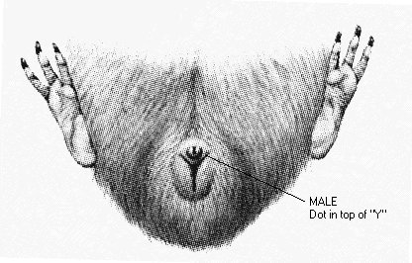
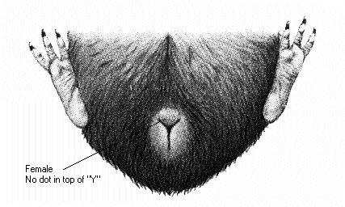
تولید مثل
شناسایی جنس
برجستگی جنسی در ماده ها شامل فرورفتگی Y شکل در بافت های منطقه پرینه است
کیسه بیضه و بیضه ها در در نرهای بالغ کاملا مشهود است
در نرهای جوان ایجاد فشار ملایم در طول برجستگی جنسی باعث بیرو امدن پنیس از غلاف آن می شود.
به آسانی قابلیت نسل گیری دارد اما نه به باروری جوندگان دیگر
سن بلوغ جنسی 3-2 ماه است
پولی استروس غیر فصلی هستند با سیکل استروس 17-15 روزه
تخمک گذاری خودبه خودی همراه با استروس که 11-6 ساعت دوام دارد
10-2 ساعت بعد از زایمان استروس اتفاق می افتد
سایتولوژی واژینال برای شناسایی مرحله استروس استفاده می شود. همچنین رفتار مشخص ماده در مدت استروس دیده می شود.
ماده در ستون فقرات ایجاد انحنا می کند و ادامهای خلفی را نوسان می دهد

Slide 9
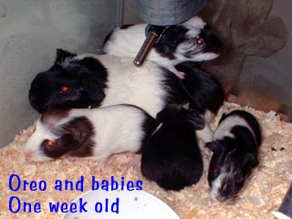
ادامه...
ماده هایی که برای جفت گیری انتخاب می شوند از 6 ماه باید کمتر باشند
ماده های بزرگتر از 6 ماه سمفیز لگنی جوش خورده و در صورت حاملگی باعث سخت زایی کشنده می شود.
طول حاملگی 68 روز است (72-57)
بچه های بزرگتر طول حاملگی کوتاه تری دارند
جفت گیری از طریق تشکیل پلاک جفت گیری مشخص می شود.
ماده ها لانه سازی نمیکنند. در 2 روز قبل زایمان جدا شدن استخوانهای لگن ماده اتفاق می افتد
تعداد بچه به طور معمول 4-2 است
بچه ها حداقل 5 روز بعد از زایمان با مادر باید بمانند
ماده رفتارهای مادری را زیاد نشان نمی دهد اما در هفته اول بچه را تحریک به دفع مدفوع و ادرار می کند
برای 3 هفته مادر شیر می دهد

Slide 10
ادامه...
برنامه نسل گیری
فشرده
یک نر با یک تا 10 ماده
ماده درست قبل از زایمان از قفس نر برداشته شده و بعد از زایمان برای مدت کوتاهی به قفس نر برگردانده شده و سپس دوباره به قفس بچه ها برده می شود
این سیستم برای گروههای بزرگی که با هم نگهداری می شوند، انجام می گیرد و از زیر پا افتادن بچه جلوگیری میشود.
غیرفشرده
ماده در هنگام حاملگی و تا زمان از شیر گیری از گروههای نسل گیری جدا می شود

Slide 11
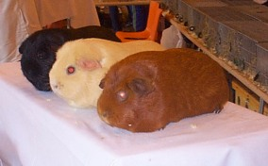
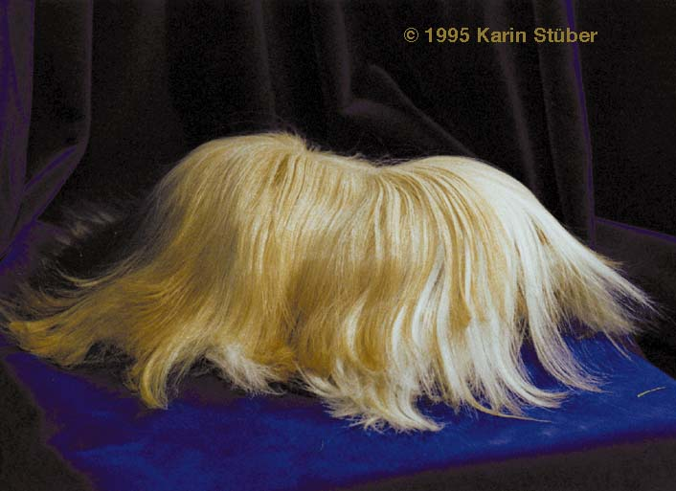
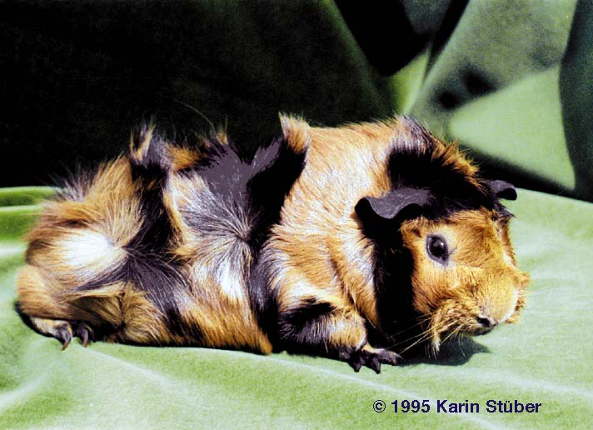
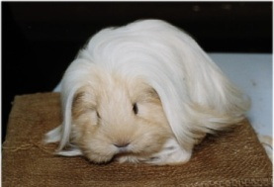
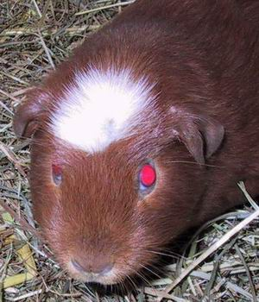
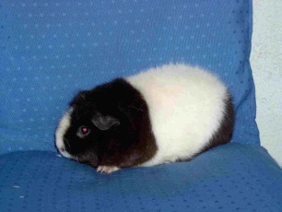
ژنتیک و طبقه بندی
سه نژاد اصلی بر اساس طول و پوشش مویی وجود دارد
معمول ترین نژاد خوکچه هندی هم در آزمایشگاه و هم به عنوان پت نژاد انگلیسی است
پوشش موئی مستقیم، نرم و کوتاه دارد
خوکچه هندی پرویی
پوشش موئی دراز و ظریف دارد
حبشه ای
پوشش موئی کوتاه و خشن همراه با نمای پیچی یا گل سرخی
گونه های دیگر
سیلکی (ابریشمی) پوشش موئی دراز، موها ناحیه صورت و قسمت های پایینی را نمی پوشانند (بریتانیا)
Teddy (آمریکا) پوشش موئی کوتاه و خشتن و ضخیم با بدنه موئی پیچ خورده بدون ظاهر گل سرخی
American crested cavy پوشش موئی کوتاه با یک فر تک متمایز در به لحاظ رنگی در جلوی پیشانی
نژادهای دیگر پت
Self, agoutis, himalayan, Dutch, roan, Dalmatian, totoiseshell

